Slide 1
死锁避免算法和死锁检测算法的模拟实现

Slide 2
功能要求（死锁避免）
(1)设计银行家算法所需的数据结构设置（界面）
(2)运行结果（界面）
① 显示当前所设置的数据状态下，系统是否是安全状态的提示信息；
② 如果系统是安全状态，要求给出此状态下所有的安全进程序列；
③ 模拟在当前状态下，给出任意进程对某资源类的申请，并按银行家显示是否可接受的提示信息；如果该申请是可接受的，给出系统接受申请后的系统资源情况

Slide 3
数据结构
数据结构：
Available: array[1..m]of integer; //系统可用资源
Claim: array[1..n,1..m]of integer; //进程最大需求
Allocation: array[1..n,1..m]of integer; //当前分配
Need: array[1..n,1..m]of integer; //尚需资源
Request: array[1..n,1..m]of integer; //当前请求
临时变量：
Work: array[1..m]of integer;//记录可用资源
Finish: array[1..n]of boolean;//记录进程是否可以执行完

Slide 4
银行家算法
Pi请求资源
T
F
Request[I]≤Need[I]
F
Request[I]≤Available
T
请求超量，错返
Available:=Available-Request[I]
Allocation[I]:=Allocation[I]+Request[I]
Need[I]:=Need[I]-Request[I]
不满足，等待
T
安全
F
确认，pi继续
Available:=Available+Request[I]
Allocation[I]:=Allocation[I]-Request[I]
Need[I]:=Need[I]+Request[I]
pi等待

Slide 5
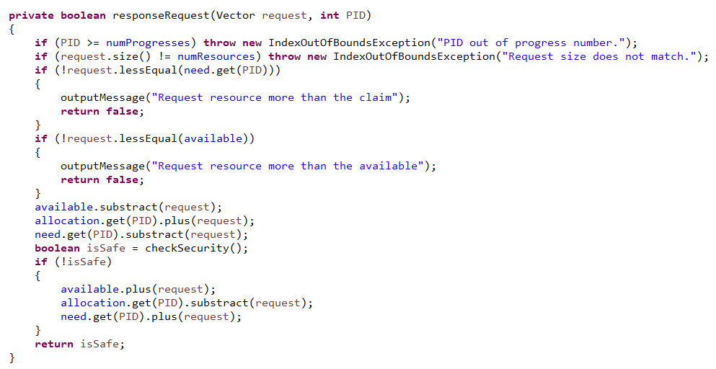
主体代码

Slide 6
安全性检测算法
Work:=Available;
Finish:=false;
T
有满足条件的j:
Finish[j]=false
Need[j]≤Work
F
T
F
∀j ,finish[j]=true
Finish[j]:=true;
Work:=Work+Allocation[j]
安全
不安全

Slide 7
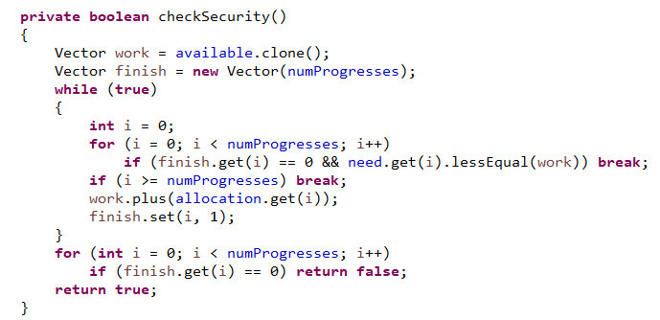
主体代码

Slide 8
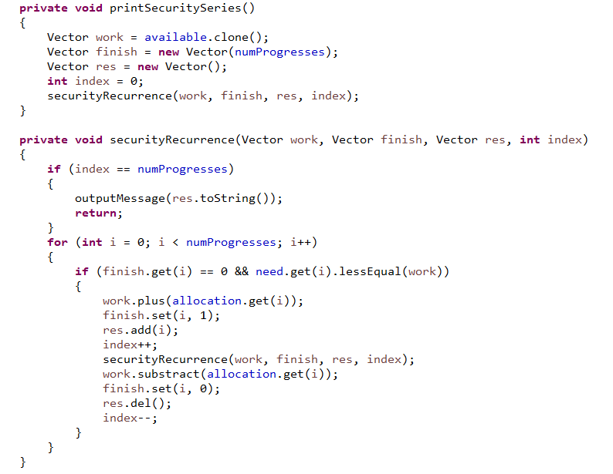
主体代码

Slide 9
说明
若一个request被接受,系统将自动分配为其资源;若被拒绝,系统资源不发生任何变化.
安全进程序列包含所有进程(包括need和allocation为0的进程).
某一进程归还资源的时机可由用户决定,当且仅当某一进程得到了其所需的全部资源时(即allocation=claim)才可归还资源.

Slide 10
功能要求（死锁检测）
(1)设计死锁检测算法所需的数据结构设置（界面）
(2)运行结果（界面）
① 显示当前所设置的数据状态下，系统是否会发生死锁；
② 如果发生死锁，给出此状态下参与死锁的进程；
③ 模拟在当前状态下，给出任意进程对某资源类的申请，按死锁检测算法，判断系统是否会发生死锁。

Slide 11
5.8.1 死锁检测算法
Finish[I]=true
for allocation[I]=0
Work:=Available;
Finish:=false;
T
有满足条件的i:
Finish[i]=false
Request[i]≤Work
F
T
F
∀i ,finish[i]=true
Finish[i]=true;
Work:=Work+Allocation[i]
无死锁
死锁

Slide 12
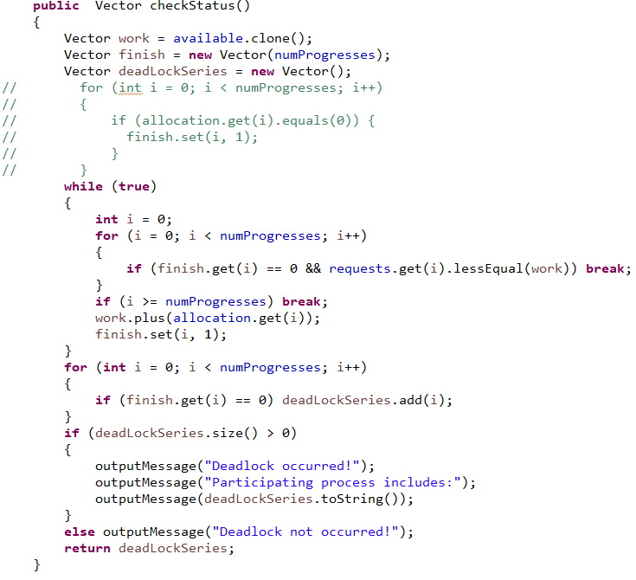
主体代码

Slide 13
说明
申请资源时更新request,并进行死锁检测
分配资源和归还资源均可由用户决定(包括分配或归还资源的数量)
我们采取了一次剥夺资源的死锁恢复策略:当发生死锁时,将全部参与死锁的进程的全部资源一次剥夺.
死锁避免和死锁检测是两个相对独立的模块,但它们共享了allocation和available数据结构,用户可以进行模式切换,使用二者之一进行资源管理.

Slide 14
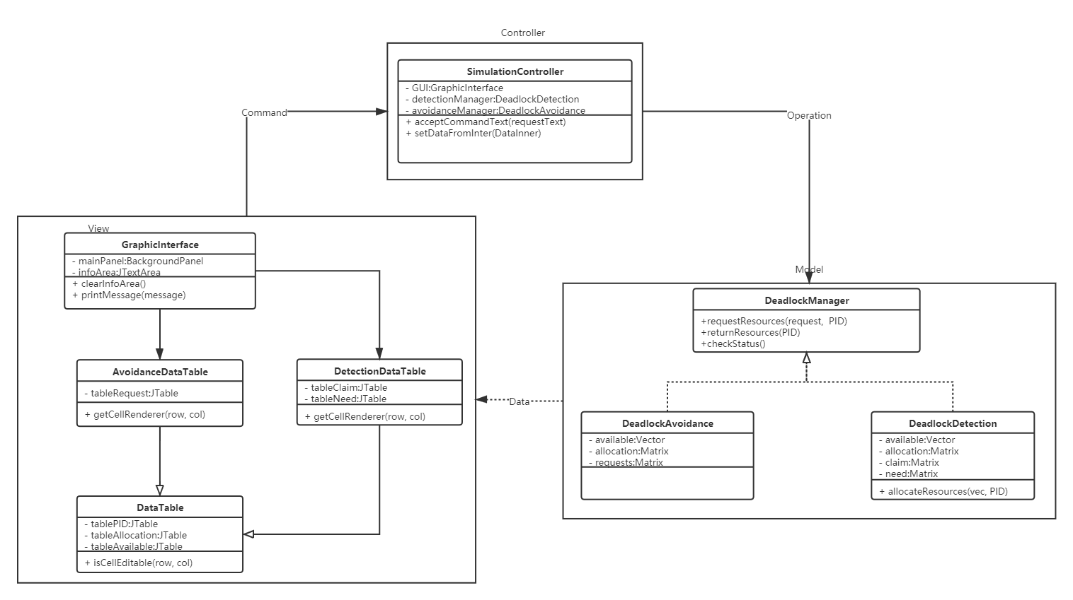
总体代码框架

Slide 15
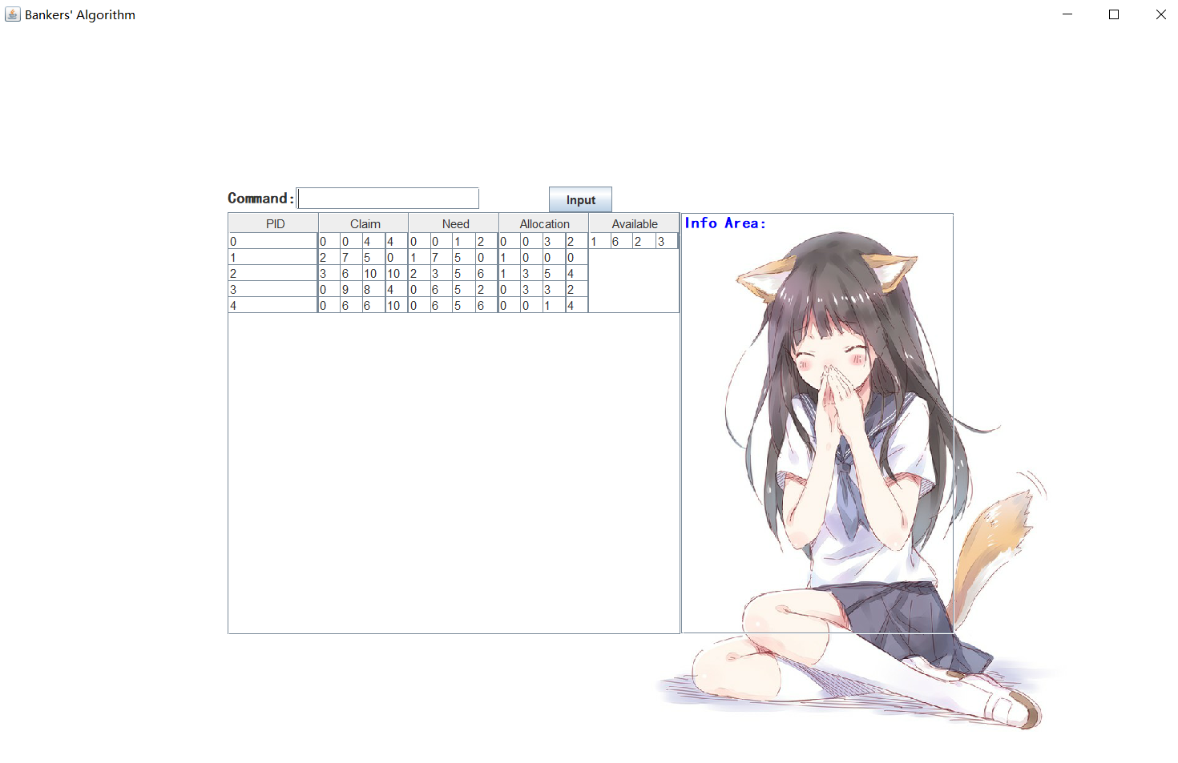
运行页面
命令输入
信息框
数据结构表格

Slide 16
简单指令说明
命令 | 第一个参数 | 第二个参数 | 功能
REQUEST | PID | 资源数 | 申请一定量的资源
RETURN | PID | MODE0:资源数 MODE1:无 | 归还一定量的资源
RECOVER | 无 | 无 | 尝试从死锁恢复
CHECK | 无 | 无 | 检测当前状态
ALLOCATE | PID | 资源数 | 分配一定量的资源
MODE | 0或1 | 无 | 切换管理状态
RAND | 无 | 无 | 多线程随机模拟
CLEAR | 无 | 无 | 清屏

Slide 17
RAND模拟说明
死锁避免模式：
  将当前的need随机划分成随机个request，并每隔随机秒数后提出申请
死锁检测模式
  生成随机大小的need后划分成随机个request，并每隔随机秒数后提出申请
多线程说明
  为当前所有的进程建立一个固定大小的线程池，每个进程对应一个线程进行模拟，提出请求和输出结果时互斥访问

